Slide 1
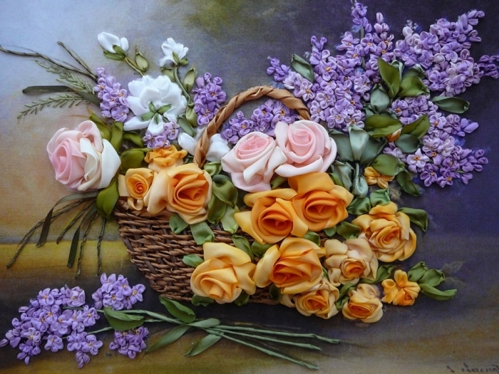
Г
Учебная презентация . 6 класс. Атласные ленты. ГБОУ СОШ № 657 ЮАО г. Москва Учитель технологии: Лихонина О.П.

Slide 2
Цели и задачи предстоящей работы:
Знакомство с видом рукоделия( вышивка атласными лентами) и традиционным использованием атласных лент.

Slide 3
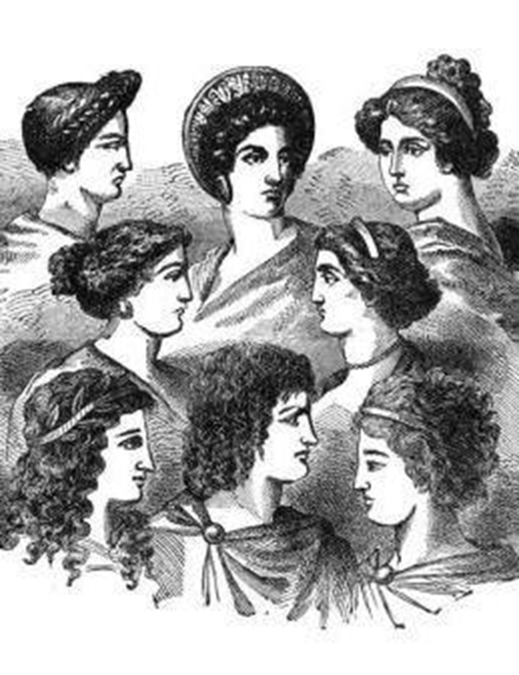
С давних времен узкие полоски ткани применялись в повседневной жизни и хозяйственной деятельности людей. Уже в Древней Греции женщины вплетали в волосы полоски тканей, чтобы "оживить" свой образ.
Повязки, украшенные золотом и драгоценными камнями вплетались в волосы в Древнем Риме. Кроме того, цветными лентами отделывалась одежда, причем каждому социальному классу соответствовал свой цвет и материал.

Slide 4
Красивая лента придает хорошо упакованному подарку изысканность, подчеркивая торжественность момента. Перевязанный ленточкой букет выглядит не только привлекательнее, но и богаче. Ленты оживляют прическу, а отделанные ими и тесьмой шляпки, сумочки и платья приобретают так называемую изюминку.
Наверное большинство из нас замирали от восхищения, рассматривая свадебные наряды невест, богато украшенные кружевами, лентами и рюшами!

Slide 5
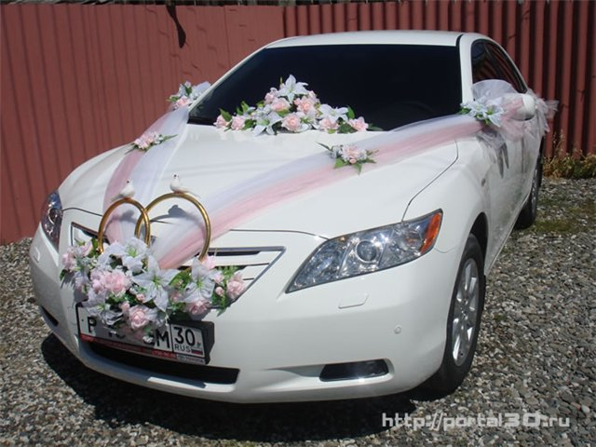
Шелковые ленты и тесьма применяемые для отделки прочно вошли и в нашу повседневную жизнь. О них обычно вспоминают перед праздниками и торжественными событиями, когда возникает необходимость украсить и расцветить окружающий нас мир. В Италии шумные и веселые торжества, удавшиеся на славу, даже называются "праздниками с бантиками".
У нас же сложился обычай украшать автомобили свадебного кортежа лентами цветов государственного флага и перевязывать конверты с новорожденными голубыми или розовыми лентами, в зависимости от пола ребенка.

Slide 6
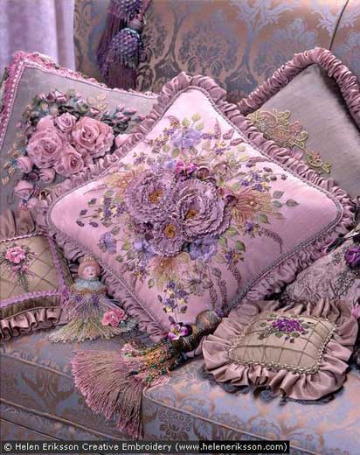
Особенность техники вышивки лентами в том, что она придает рисунку объемность. Помимо этого у вас появляется возможность придать готовым изделиям неповторимый индивидуальный облик, украсив платье или шляпку. Цветы, вышитые лентами на подушках оценят любители романтики. И не бойтесь обвинений в сентиментальности, просто, это Ваш личный способ подсластить жизнь. И согласитесь, что способ обворожительный.

Slide 7
В приемах, возникших много лет назад, мало что изменилось.
Начинающим рукодельницам для работы понадобится приобрести элементарные материалы и приспособления. За основу для вышивки необходимо брать достаточно прочную ткань, но такую, чтобы через нее легко проходила игла.
Можно вышивать и на готовых изделиях (перчатках, сумочках, платьях). Для этой техники подходят шелковые, атласные, капроновые и гофрированные ленты. Чаще всего пользуются атласными ленточками, они имеют особое переплетение нитей, лицевая сторона четко отличается от изнаночной.
Для аккуратной и качественной работы необходимо приобрести деревянные или пластмассовые пяльцы, на которых удерживается канва или такать. Вышивать лентами удобней всего с помощью гобеленовых игл, у которых широкое ушко. Большие номера игл подходят для узких ленточек.

Slide 8
Чтобы процесс освоения техники вышивки ленточками не закончился быстро, для начинающих необходимо использовать иголки с тупыми концами. Острой иглой можно порвать ткань, а тупая аккуратно раздвигает нити и не испортит основу.
Не обойтись без ножниц и зажигалки. Чтобы материал не распускался, его можно «остановить» с помощью зажигалки. Возле иглы не нужно ничего прижигать, иначе вышивка будет испорчена.
Более красивой и изысканной станет вышивка, если ее дополнить бисером, нитками мулине, декоративными шнурками или пряжей.

Slide 9
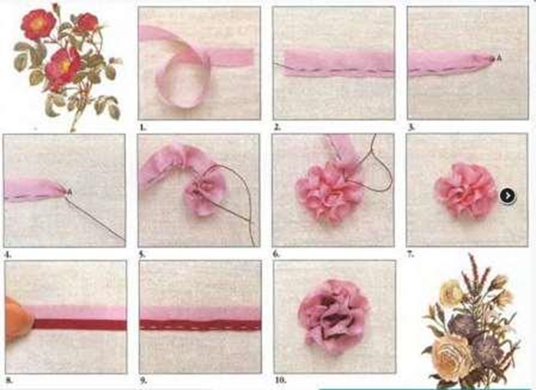
Наиболее распространенные швы
Французский узелок.
Японский шов.
Вышивка розы

Slide 10
Хитрости вышивания лентами
вводить иглу нужно осторожно, чтобы не задеть нить;
в процессе не нужно захватывать кончики ленты, которые остаются на изнанке;
выполняя розы или лепестки из атласа важно помнить, что одна сторона ленты матовая;
лучше пользоваться длинными иглами, если лента короткая, то можно вынуть ее из ушка, иглу вставить в нужное место, а затем протянуть ленту;
если нужно вышить розы или другие элементы, а материал выбрали плотный, то стоит нанести аппликацию (все элементы вышивки нужно делать отдельно, а затем сшить и прикрепить);
гладить готовую вышивку можно только с изнанки;
для работы не подойдут мятые ленты;
не рекомендовано использовать ленты длиннее 45 сантиметров;
начинать лучше с канвы.

Slide 11
Закрепление материала. Итоговые вопросы.
1В каких странах впервые начали применять атласные ленты?
2Как используют атласные ленты?
3 Расскажите об основных навыках ,приемах и швах атласными лентами.

Slide 12
Источники информации:
1.Книга "Вышивка атласными лентами"
2. Зайцева А.А. Шелковые и атласные ленты: мастер-класс вышивания на объемных основах. Издательство: Эксмо. Год издания: 2012
3. http://lediveka.ru/otdyx/xobbi/vyshivanie-lentami-dlya-nachinayushhix-kak-nauchitsya-videouroki.html

